Slide 1
CAP / BEP 2015
- Commission Académique d’Harmonisation des notes EPS -
Académie d’Orléans-Tours

Slide 2
CAP / BEP 2015
- Données Générales -
 | Effectifs | Moyennes | Ecart-Type
TOTAL | BEP : 4943 CAP : 2848 | BEP :13,01 CAP :12,62 | BEP : 3,66 CAP : 3,94
Filles | 3111 | 12,51 | 3,61
Garçons | 4680 | 13,09 | 3,85
Différenciel F / G | -0,58

Slide 3
CAP / BEP 2015
- Evolution des Moyennes et Effectifs -

Slide 4
CAP / BEP 2015
- Moyennes par Examen -
Examens | Moyennes | Filles | Garçons
Baccalauréat Général | 12189 14,03 (3,29) | 9230 13,43 (3,28) | 7694 14,04 (3,39)
Baccalauréat Technologique | 4735 12,9 (3,36)
Baccalauréat Professionnel | 5984 12,89 (3,54) | 2639 12,52 (3,37) | 3345 13,17 (3,63)
CAP-BEP | 7791 12,87 (3,77) | 3111 12,51 (3,61) | 4680 13,09 (3,85)

Slide 5
CAP / BEP 2015
- Différentiel Filles / Garçons par Examen -
Bac GT | Bac Pro | CAP BEP
-0,60 | -0,64 | -0,58

Slide 6
CAP / BEP 2015
- Répartition des candidats -
(année précédente entre parenthèses)
Type de candidat | Sexe | Effectif | Pourcentage
Contrôle adapté | M | 1 (2) | 0,02% (0,04%)
Contrôle adapté | F | 1 (5) | 0,03% (0,16%)
Inaptes totaux | M | 92 (95) | 1,97% (1,93%)
Inaptes partiels | M | 98 (81) | 2,09% (1,64%)
Inaptes partiels | F | 146 (145) | 4,69% (4,65%)
Inaptes totaux | F | 156 (136) | 5,01% (4,37%)
Protocole standard | F | 2808 (2829) | 90,26% (90,42%)
Protocole standard | M | 4489 (4750) | 95,92% (96,39%)

Slide 7
CAP / BEP 2015
- Evolution des Inaptes Totaux -

Slide 8
CAP / BEP 2015
- Evolution des Inaptes Partiels -

Slide 9
CAP / BEP 2015
- Evolution des Epreuves Adaptées -

Slide 10
CAP / BEP 2015
- Effectifs par APSA les plus représentées -

Slide 11
CAP / BEP 2015
- Effectifs par APSA les plus représentées -

Slide 12
CAP / BEP 2015
- Répartition des choix d’APSA par CP -
CP1 | Effectif F | Effectif G | TOTAL
 | 20,0% | 24,9% | 22,99%
année précédente | 19,1% | 25,2% | 22,87%
CP2 | Effectif F | Effectif G | TOTAL
 | 13,4% | 15,2% | 14,5%
année précédente | 12,1% | 10,1% | 10,9%
CP3 | Effectif F | Effectif G | TOTAL
 | 14,8% | 6,7% | 9,8%
année précédente | 15,0% | 6,8% | 9,9%
CP4 | Effectif F | Effectif G | TOTAL
 | 28,6% | 29,0% | 28,9%
année précédente | 31,0% | 32,2% | 31,8%
CP5 | Effectif F | Effectif G | TOTAL
 | 23,2% | 24,2% | 23,8%
année précédente | 22,7% | 25,8% | 24,6%

Slide 13
CAP / BEP 2015
- Evolution des Effectifs par CP -

Slide 14
CAP / BEP 2015
- Evolution des Moyennes par CP -

Slide 15
CAP / BEP 2015
- Evolution des Effectifs FILLES par CP -

Slide 16
CAP / BEP 2015
- Evolution des Moyennes FILLES par CP -

Slide 17
CAP / BEP 2015
- Evolution des Effectifs GARCONS par CP -

Slide 18
CAP / BEP 2015
- Evolution des Moyennes GARCONS par CP -

Slide 19
CP1

Slide 20
CAP / BEP 2015
- Synthèse des Moyennes et Effectifs pour la CP1 -

Slide 21
CAP / BEP 2015
- Ecarts Fille/Garçon pour la CP1 -

Slide 22
CAP / BEP 2015
- CP1 COURSES : Evolution des Effectifs et Moyennes FILLES -

Slide 23
CAP / BEP 2015
- CP1 COURSES : Evolution des Effectifs et Moyennes GARCONS -

Slide 24
CAP / BEP 2015
- CP1 LANCERS : Evolution des Effectifs et Moyennes FILLES -

Slide 25
CAP / BEP 2015
- CP1 LANCERS : Evolution des Effectifs et Moyennes GARCONS -

Slide 26
CAP / BEP 2015
- CP1 SAUTS : Evolution des Effectifs et Moyennes FILLES -

Slide 27
CAP / BEP 2015
- CP1 SAUTS: Evolution des Effectifs et Moyennes GARCONS -

Slide 28
CAP / BEP 2015
- CP1 NATATION : Evolution des Effectifs et Moyennes FILLES -

Slide 29
CAP / BEP 2015
- CP1 NATATION : Evolution des Effectifs et Moyennes GARCONS -

Slide 30
CP2

Slide 31
CAP / BEP 2015
- Synthèse des Moyennes et Effectifs pour la CP2 -

Slide 32
CAP / BEP 2015
- Ecarts Fille/Garçon pour la CP2 -

Slide 33
CAP / BEP 2015
- CP2: Evolution des Effectifs et Moyennes FILLES -

Slide 34
CAP / BEP 2015
- CP2 : Evolution des Effectifs et Moyennes GARCONS -

Slide 35
CP3

Slide 36
CAP / BEP 2015
- Synthèse des Moyennes et Effectifs pour la CP3 -

Slide 37
CAP / BEP 2015
- Ecarts Fille/Garçon pour la CP3 -

Slide 38
CAP / BEP 2015
- CP3: Evolution des Effectifs et Moyennes FILLES -

Slide 39
CAP / BEP 2015
- CP3 : Evolution des Effectifs et Moyennes GARCONS -

Slide 40
CP4

Slide 41
CAP / BEP 2015
- Synthèse des Moyennes et Effectifs pour la CP4 -

Slide 42
CAP / BEP 2015
- Ecarts Fille/Garçon pour la CP4 -

Slide 43
CAP / BEP 2015
- Sports CO petit terrain : Evolution des effectifs et moyennes FILLES -

Slide 44
CAP / BEP 2015
- Sports CO petit terrain : Evolution des effectifs et moyennes GARCONS -

Slide 45
CAP / BEP 2015
- Sports CO grand terrain : Evolution des effectifs et moyennes FILLES -

Slide 46
CAP / BEP 2015
- Sports de Raquettes : Evolution des effectifs et moyennes GARCONS -

Slide 47
CAP / BEP 2015
- Sports de Raquettes : Evolution des effectifs et moyennes FILLES -

Slide 48
CAP / BEP 2015
- Sports de Raquettes : Evolution des effectifs et moyennes GARCONS -

Slide 49
CAP / BEP 2015
- Sports de combat : Evolution des effectifs et moyennes FILLES -

Slide 50
CAP / BEP 2015
- Sports de combat : Evolution des effectifs et moyennes GARCONS -

Slide 51
CP5

Slide 52
CAP / BEP 2015
- CP5 : Synthèse des moyennes et effectifs -

Slide 53
CAP / BEP 2015
- CP5 : Evolution des écarts F/G -

Slide 54
CAP / BEP 2015
- CP5 : Evolution des effectifs et moyennes GARCONS -

Slide 55
CAP / BEP 2015
- CP5 : Evolution des effectifs et moyennes FILLES -

Slide 56
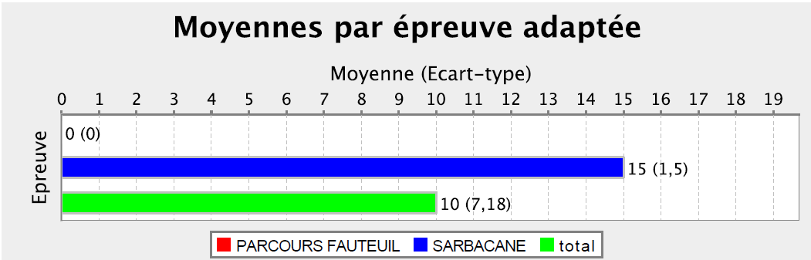
CAP / BEP 2015
- Epreuves Adaptées -

Slide 57
CAP / BEP 2015
CAP / BEP 2015
- Epreuves Adaptées -
EPREUVES | EFFECTIFS | POURCENTAGES
PARCOURS FAUTEUIL | 1 | 33,33%
SARBACANE | 2 | 66,67%

Slide 58
ETABLISSEMENTS

Slide 59
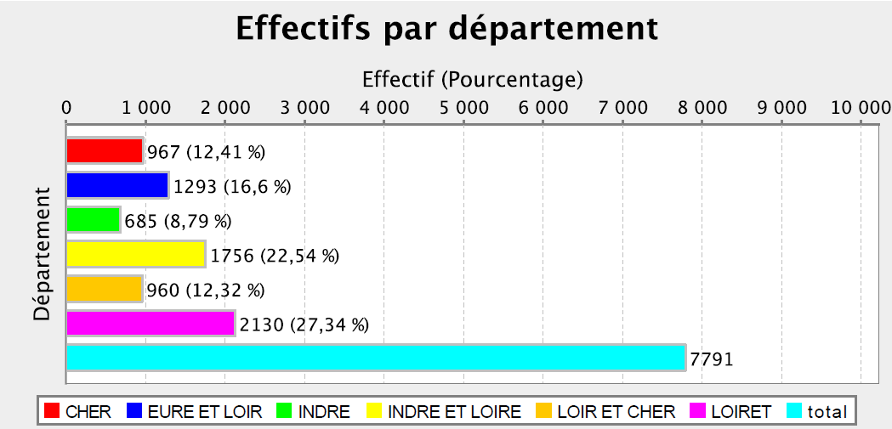
CAP / BEP 2015

Slide 60
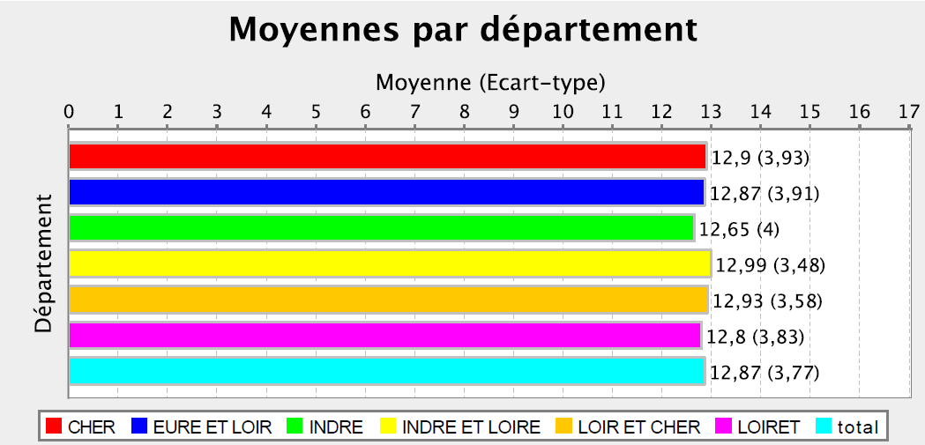
CAP / BEP 2015

Slide 61
CAP / BEP 2015

Slide 62
CAP / BEP 2015

Slide 63
CAP / BEP 2015

Slide 64
CAP / BEP 2015

Slide 65
CAP / BEP 2015

Slide 66
CAP / BEP 2015

Slide 67
CAP / BEP 2015

Slide 68
CAP / BEP 2015

Slide 69
CAP / BEP 2015

Slide 70
CAP / BEP 2015

Slide 71
CAP / BEP 2015

Slide 72
CAP / BEP 2015

Slide 73
CAP / BEP 2015

Slide 74
CAP / BEP 2015

Slide 75
CAP / BEP 2015

Slide 76
CAP / BEP 2015

